Slide 1
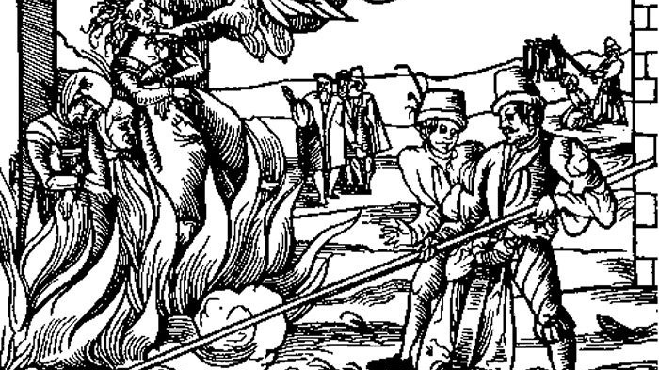
Boszorkányperek
Nyelvtörténeti szövegek elemzése

Slide 2
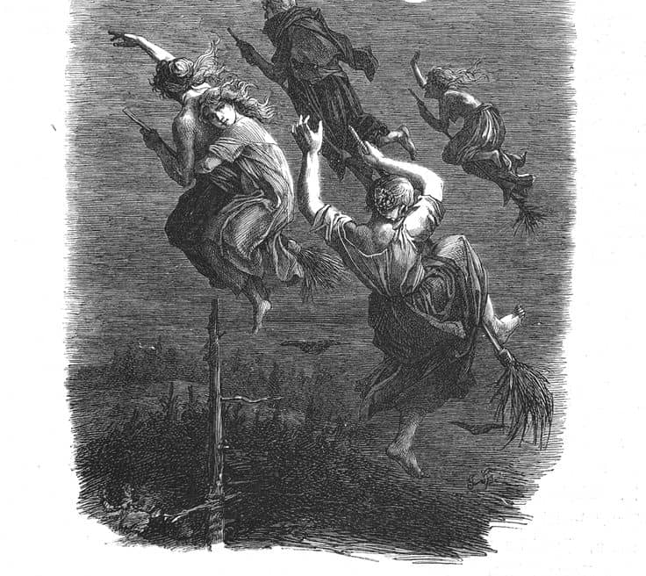
Boszorkányperek
16. sz. elejétől a 18. század végéig (szórványosan még a 19. sz. elején is), kb. 2100 per, a zömét a vádlottaknak halálra ítélték
„a 16. század végétől rendszeres volt a perek dokumentációja, ez azonban nem jelent egyet a peranyagok fennmaradásával: ebből az időszakból főként a kolozsvári források ismeretesek. A perek száma az 1700-as évekkel kezdődően ugrásszerűen emelkedik. A rendelkezésre álló források természetesen nem teljesek: a 17. században feltehetően nagyobb erejű üldözések voltak” (Varga 2019: 29)
Beépítve a TMK (Történeti Magánéleti Korpusz) anyagába: http://tmk.nytud.hu/3/
Műfaj: boszorkányperes tanúvallomás

Slide 3
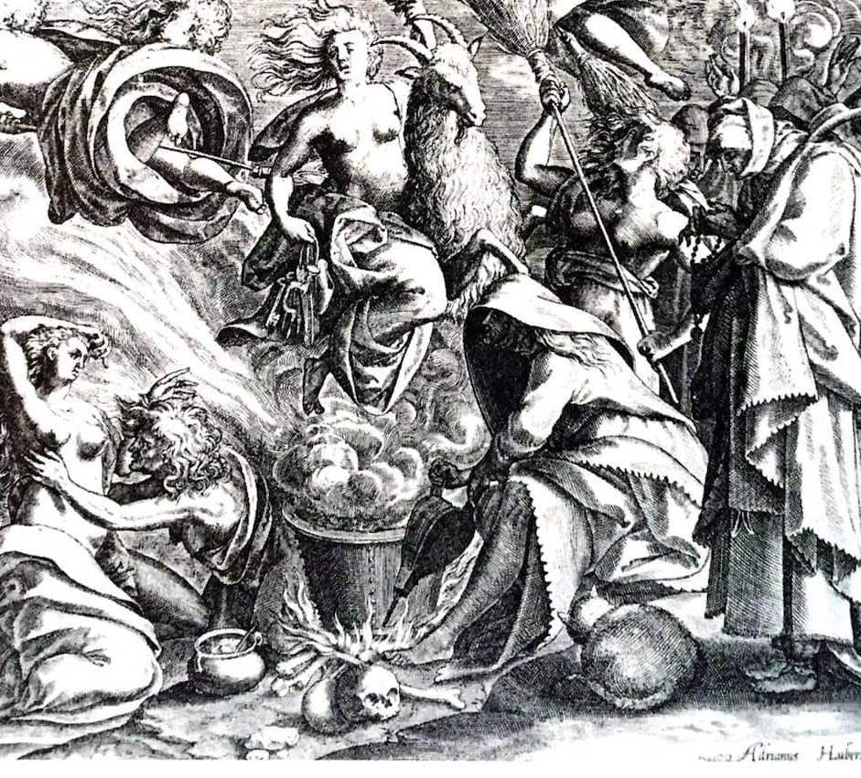
Boszorkányperek
A boszorkányságfogalom fajtái:
a boszorkánysággal vádolt személy ismérvei az ördöggel való szövetség különféle megnyilvánulásai, mint az ördög pecsétje, az ördöggel való kapcsolat és a boszorkánygyűléseken való részvétel.
a károkozásba, a kuruzslásba, a rontásba vetett hiten alapuló boszorkányvád (pl. vki megbetegedett, meggyógyult)
A hazai boszorkányfelfogásra (hasonlóan az angolszász területhez) ez utóbbi volt a jellemző.

Slide 4
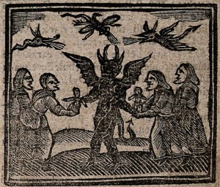
Boszorkányperek
Leírt beszélt nyelvváltozat
Károkozó boszorkányok – a 16. sz. elejétől világi hatóság (városi, megyei bíróság, magisztrátus, úriszék), nem egyházi foglalkozik velük
Vallást és erkölcsiséget érintő bűntett: boszorkányság, hamis eskütétel, hamis tanúskodás, szemérem ellen elkövetett bűntettek, becsületsértés, rágalmazás – átfolyhattak egymásba
Két tanútól több százigű
Lejegyzők: hatósági-hivatali emberek, pár osztály, némi latin és jogi tudás után iskolamester, tiszttartó, nótárius

Slide 5
A tanúvallomás felépítése
nem tettenérésről szólnak, inkább a bűntettek előzményeiről, a vádlott előéletéről
Akár több kihallgatás újbóli tanúkkal
nem volt szükséges egészen önálló beszámolót tenni, az információ forrásaként is megnevezhetnek korábban valló tanúkat (formulaszerű ismétlések)
0. hitelesítő hatósági formulák a kihallgatás idejére, helyére, lebonyolítására vonatkozóan a tanúvallomások lejegyzése előtt
az egyes tanúkra vonatkozó információk különböző részletességgel: a név mellett sokszor a kor, családi viszonyok – általában a feleségek esetében, a vallomás előtt tett esküre utaló megjegyzés
a beszámoló (kérdőpontok szerint vagy összefüggő formában), esetleges kiegészítésekkel
(hitelesítő formula, a szolgabíró és az esküdt „saját keze vonásával” is megerősítve)

Slide 6
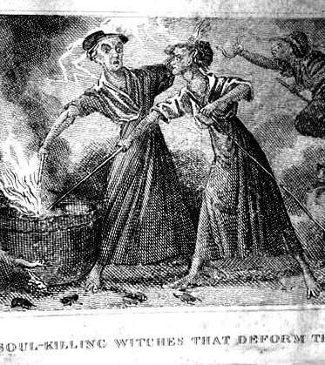
Néhány gyakori latin kifejezés
Fatens = tanú, vallomástevő
Deutrális = az eljárásban/kérdésben szereplő
Punctum = (kérdés)pont
Ad primum, ad 2dum stb.: először, másodszor
S. V. (salve venia) = ha megengedik, engedelmével

Slide 7
A tanúvallomások jellemzői
rekonstruált történetmondások, nem követik a valóságos cselekmény sorrendiségét (a hagyományos elbeszélés-kultúra narratív sémái), kötetlenül beszélhettek a tanúk:
nem a kár említésével kezdik, hanem láttak-hallottak valami gyanús eseményt/cselekvést, amely a boszorkánysággal vádolt személyhez köthető, és/vagy felidéznek az illetővel kapcsolatos interakciókat
Ezután: káreset + gyanúsítás + további interakciók
A fenyegetés után a boszorkány valós és „természetfeletti megjelenése” // a gyógyítás vagy más károk helyrehozására tett kísérletek, akár más gyógyítók, nézők bevonásával

Slide 8
Feladat: olvassunk perszövegeket!
Figyeljük meg a felépítést!
Figyeljük meg a tanúk „érveit”!
Mik a boszorkányattribútumok?
Mik az illetlen/trágár kifejezések?

Slide 9
Mit tesz a boszorkány?
Megevés ’megrontás, elpusztítás, megnyomorítás’ (vs. ’megmérgezés’), rontás (pl. szerelmi, betegséget, halált okozó), pl. a fene/franc egye meg
szemmel verés
Megnyomás: ráül áldozatára, l. a boszorkány tövének jelentését
Gazdasági kár (tehén tejének elvétele, ételek megromlása stb.)

Slide 10
„Bűbájos”
~ bűvös-bájos
Ótörök er. báj ’kötelék, szalag’
bű ’boszorkányság, varázslás’
báj ’boszorkányság, varázslás’ > ’mágikus kötés’
A boszorkány old, ereszt és köt ’megbetegít’

Slide 11
Tudákos, tudálékos, tudalmányos, tudományos
Gyógyító és ártó tudós átmenetei
A sikeres és sikertelen gyógyítás is gyanús lehetett
Gonosz tudományt tudók, „mesterséges”
„ A korszakban ugyanakkor bármiféle kiemelkedő tudás, tudomány a hétköznapoktól távoli képződményként értelmeződhetett – emellett a természettudományok sem álltak olyan távol a természetfeletti fogalmától, mint napjainkban, elég csak a korabeli kísérleti tudományra vagy az alkímiára gondolni (vö. Clark 1999). A tanúvallomásokból idézhető tétemény kifejezés egyaránt vonatkozhatott babonasághoz kapcsolható tárgyakra, vagy magára a hétköznapi szemmel nézve rendkívülinek tartott cselekvésre (rontásra), de jelentésének mindenképpen része volt ebben az időszakban, hogy a rendkívülihez, a boszorkánysághoz, a babonasághoz kapcsolódik: „ha emberi tétemény, amelyik cselekedte, odamegyen” (Bosz. 37. 1723)” (Varga – Gugán 2017a)

Slide 12
Irodalom
Varga Mónika 2019. Középmagyar kori világi szövegek nyelvtörténeti vizsgálata, különös tekintettel a szövegtani és pragmatikai sajátosságokra. Doktori Értekezés. Budapest: ELTE. https://edit.elte.hu/xmlui/bitstream/handle/10831/50349/dissz_Varga_M%c3%b3nika_nyelvtud.pdf?sequence=1&amp;isAllowed=y
Varga Mónika – Gugán Katalin 2017a. „Te ettél meg engem, gyógyíts meg!” Nyelv és Tudomány 2017. január 16. https://m.nyest.hu/hirek/te-ettel-meg-engem-gyogyits-meg
Varga Mónika – Gugán Katalin 2017b. Rossz életű tudományos asszony. Nyelv és Tudomány 2017. december 13. https://m.nyest.hu/hirek/rossz-eletu-tudomanyos-asszony
Schram Ferenc (közread.) 1975/1982. Magyarországi boszorkányperek 1529–1768 III. Akadémiai Kiadó, Budapest

